Slide 1
Geografske posebnosti Bosne i Hercegovine
JUGOISTOČNA EUROPA

Slide 2
Ishodi
Učenik će pomoću tematske karte opisati vjersku, jezičnu i etničku heterogenost BiH.
Učenik će opisati položaj hrvatskog stanovništva u BiH i opisati važnost tolerancije kao preduvjeta mirnoga suživota.
Učenik će analizirati posebnosti BiH.
Učenik će opisati utjecaj povijesnih zbivanja na stupanj razvoja gospodarstva.

Slide 3
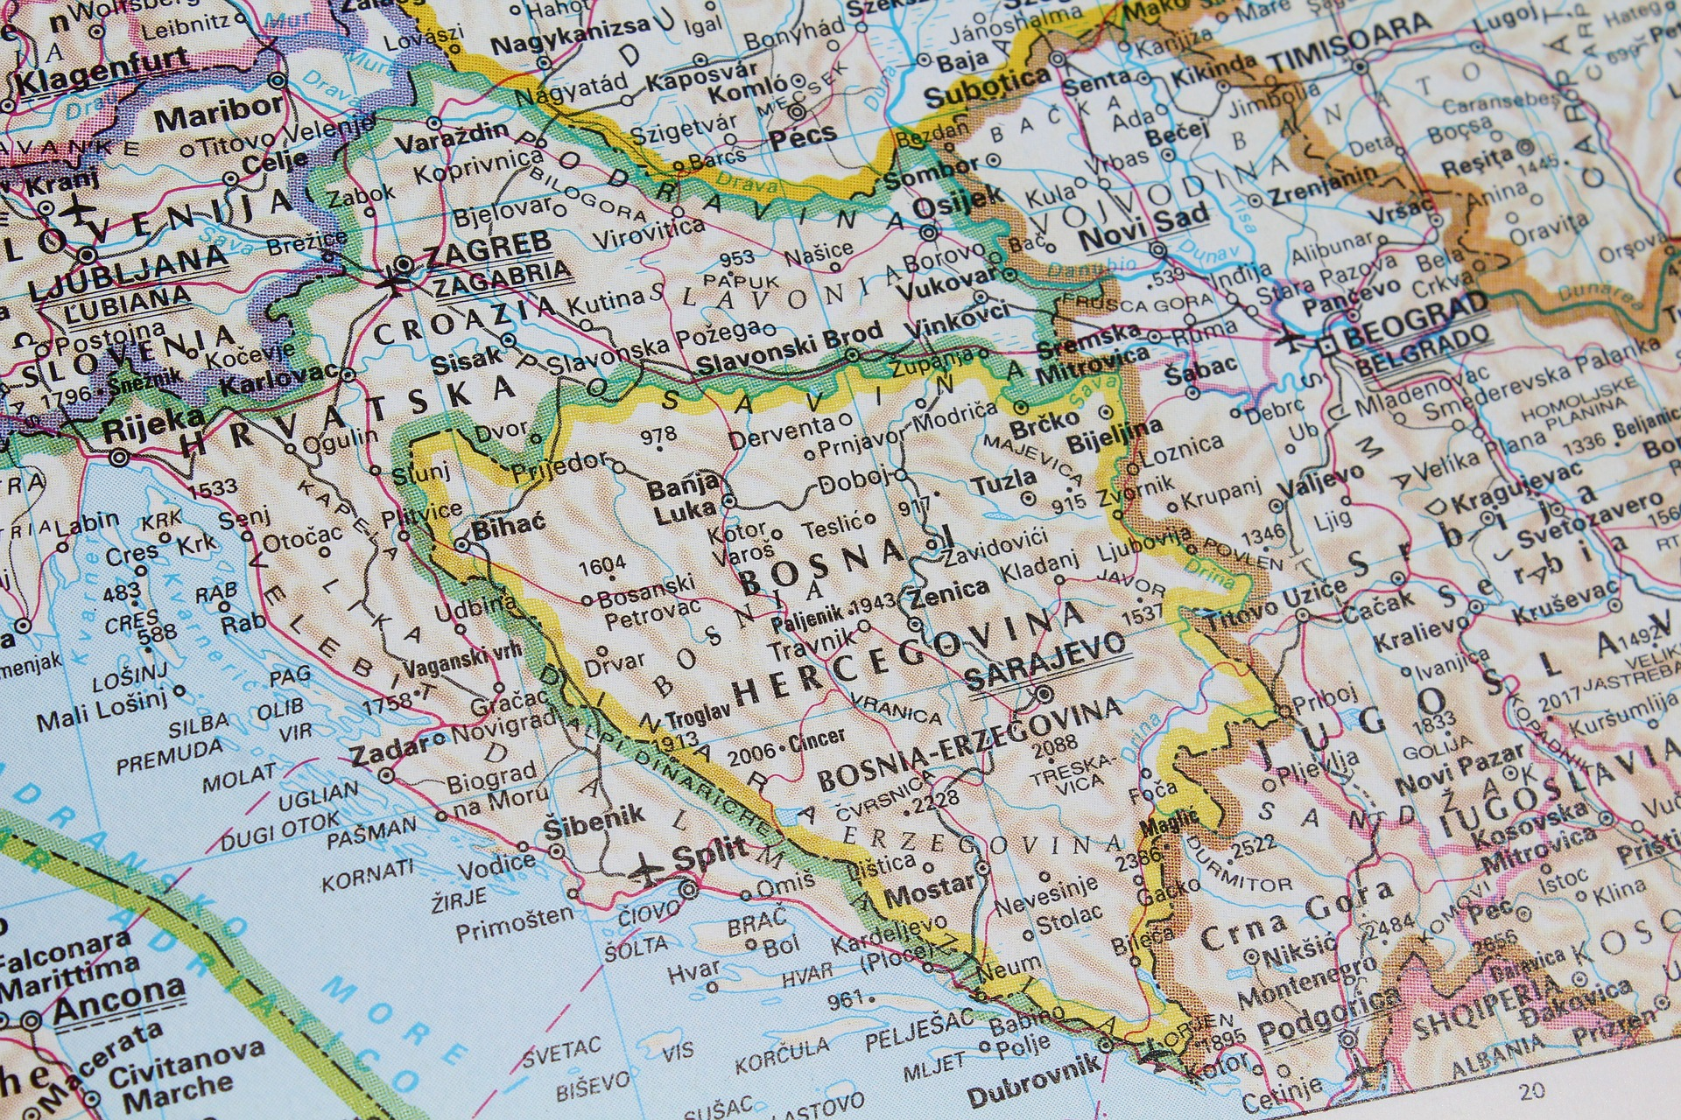
Geografski položaj i prirodna obilježja
Na što vas podsjeća oblik teritorija Bosne i Hercegovine?
Ime od riječi bosana=voda, i Herzog = vojvoda.
Simbol= bosanski ljiljan.
Istražite: Kada su održane Olimpijske igre u Sarajevu?
Što su sevdalinke? U čemu je posebnost ispijanja kave u Bosni i Hercegovini?
Koje države okružuju BiH?
Notes:
Izvor fotografija: Pixabay - https://pixabay.com/photos/bosnia-herzegovina-1860496/ (datum skidanja: 12.7.2021.)
BiH – promo - https://www.youtube.com/watch?v=rinQSOVUvrU
BiH – službeni promo - https://www.youtube.com/watch?v=pn6b7rOrBgg
BiH – prirodne ljepote - https://www.youtube.com/watch?v=X_jwg2wTRIw

Slide 4
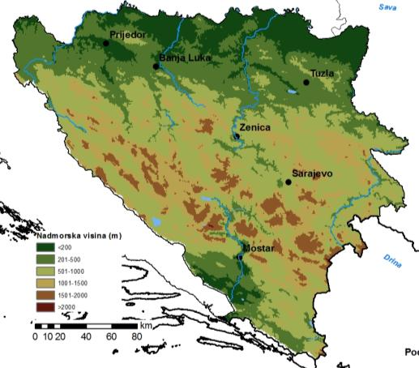
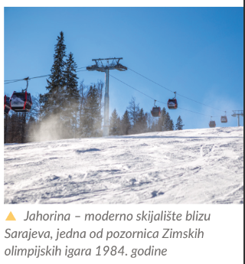
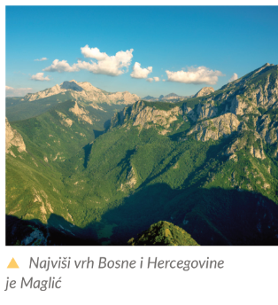
BiH je planinska, dinarska država, a samo 15% površine je niže od 200 m
podjela BiH prema reljefu:
peripanonska Bosna na sjeveru – Sava, Una, Vrbas, Bosna (Sarajevsko – zenička kotlina) i Drina
središnja Bosna – bosansko-hercegovački visoki krš, planinski prostor
niska Hercegovina na jugu – visoravni i krška polja, dolina Neretve

Slide 5
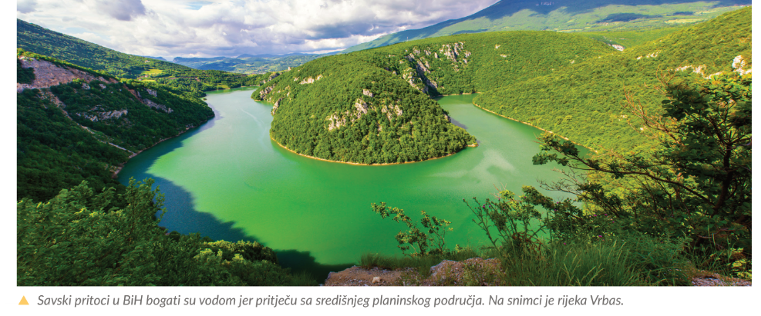
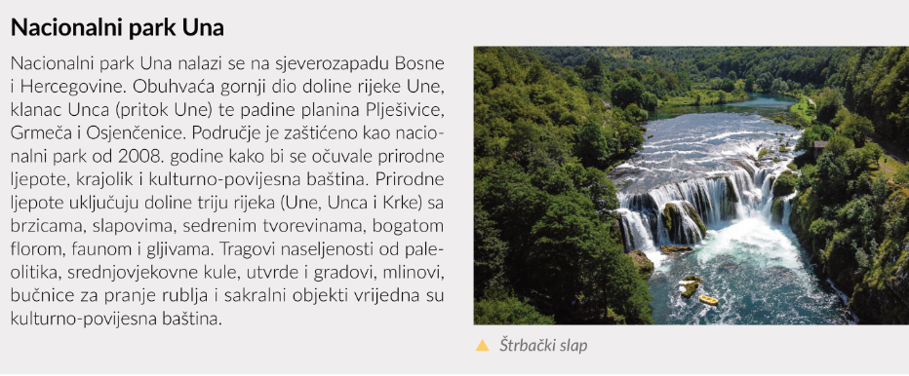
KLIMA
klima – umjereno topla vlažna klima
planinski dijelovi – vlažna snježno-šumska
niska Hercegovina – sredozemna klima
VODE
rijeke bogate vodom – hidroenergija
HE
Drina
Neretva
Rama
Trebišnjica
prometna važnost: Bosna, Neretva (Panonska
nizina i Jadransko more)

Slide 6
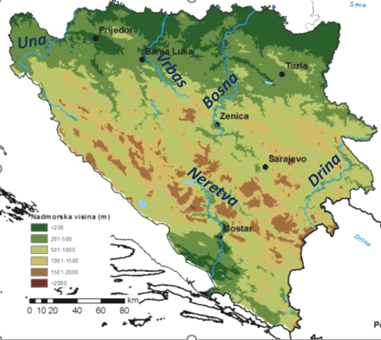

Slide 7
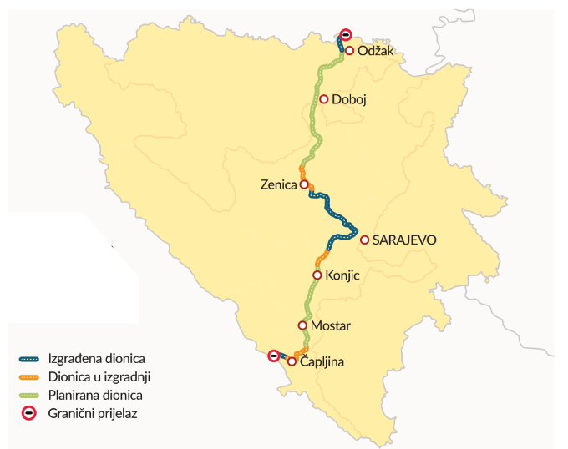
Prometno povezivanje
važan prometni položaj
Prisjetite se paneuropskih koridora. Koje gradove povezuje paneuropski koridor V c? Zašto je ovaj koridor važan za Hrvatsku?
Gradnja autoceste na ogranku c paneuropskog koridora V

Slide 8
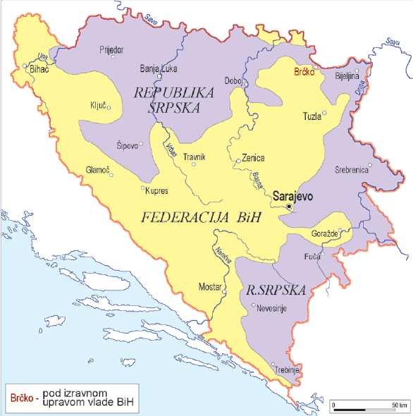
Državno uređenje
tri ravnopravna državotvorna naroda: Bošnjaci, Hrvati, Srbi
sastoji se od: Republike Srpske, Federacije BiH i Brčko.
Daytonski sporazum 1995. → Federacija BiH i Republika Srpska

Slide 9
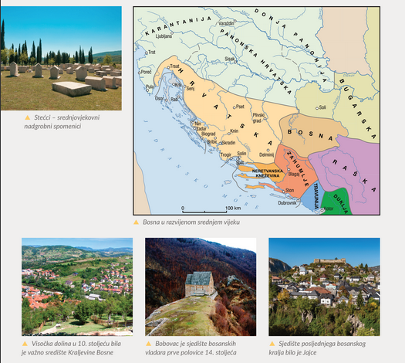
Kako je nastao etnički, vjerski i jezični mozaik?
U udžbeniku na str. 158-160 pročitajte tekst o nastanku etničkog, vjerskog i jezičnog mozaika.
Nakon toga odgovorite na pitanja.
Iz kojeg vremena su najstariji tragovi naseljenosti u BiH?
Kada se doseljavaju Južni Slaveni?
Opišite Bosnu i Hercegovinu u razvijenom srednjem vijeku.
Gdje se razvija jezgra buduće samostalne države?
Istražite: Kako se zvao posljednji bosanski kralj?

Slide 10
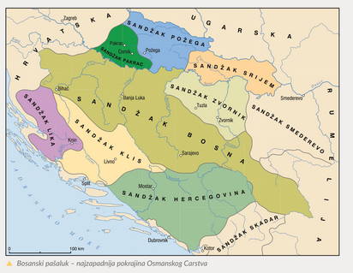
6. Kako je izgledala Bosna i Hercegovina u vrijeme Osmanlijskih osvajanja?
7. Kakva je bila vjerska struktura stanovnika BiH uoči osmanskog osvajanja?
8. Koje promjene u vjerskoj strukturi se događaju nakon dolaska Osmanlija?
9. Kada BiH dobiva današnje granice prema Hrvatskoj, Srbiji i Crnoj Gori?
10. Tko je imao veliku ulogu u očuvanju identiteta Hrvata?
11. Kakva je etnička struktura stanovnika u 19.st.?
12. Koje promjene se događaju nakon Drugog svjetskog rata?
13. Kada je prihvaćen naziv Bošnjaci?

Slide 11
Suvremena demografska zbivanja
popis stanovništva 2013.g.- Bošnjaci 50,1% , Srbi 30,8% i Hrvati 15,4%.
pad stanovnika (od 1991.za 900 tisuća) – Razmislite zašto?
prirodni pad i emigracija – proces starenja
Razmislite: Koji prostori BiH su najnaseljeniji i zašto?
Sarajevsko-zenička kotlina, dolina Bosne, Vrbasa, Neretve, Une.
Razmislite : Koji prostori BiH su najslabije naseljeni i zašto?
Planinski prostori i granična područja na JI.

Slide 12
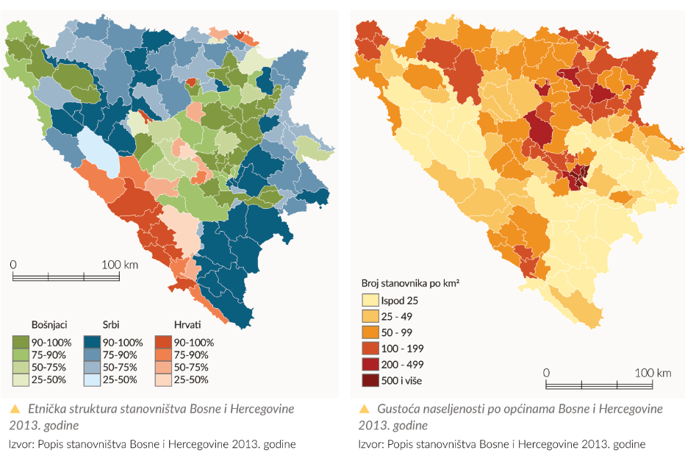

Slide 13
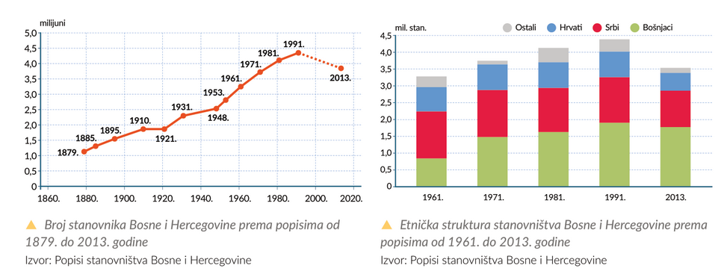

Slide 14
Izazovi gospodarskog razvoja
ratna razaranja i gospodarska tranzicija uništili su gospodarstvo i promijenili demografsku sliku
najniži BDP/stan. uz Kosovo
veći uvoz od izvoza
niska produktivnost rada, velika nezaposlenost, manjak ulaganja, slaba uključenost u međunarodne organizacije
spor gospodarski oporavak
Ima li potencijala za razvoj?

Slide 15
Potencijali za razvoj
Primarni sektor
velike poljoprivredne površine
velike površine pod šumama
Sekundarni sektor
rudna bogatstva i sirovine
voda
Tercijarni sektor
turizam- planine, nacionalni parkovi, kulturno povijesni spomenici, svetišta
vjetroelektrane i sunčeve elektrane

Slide 16
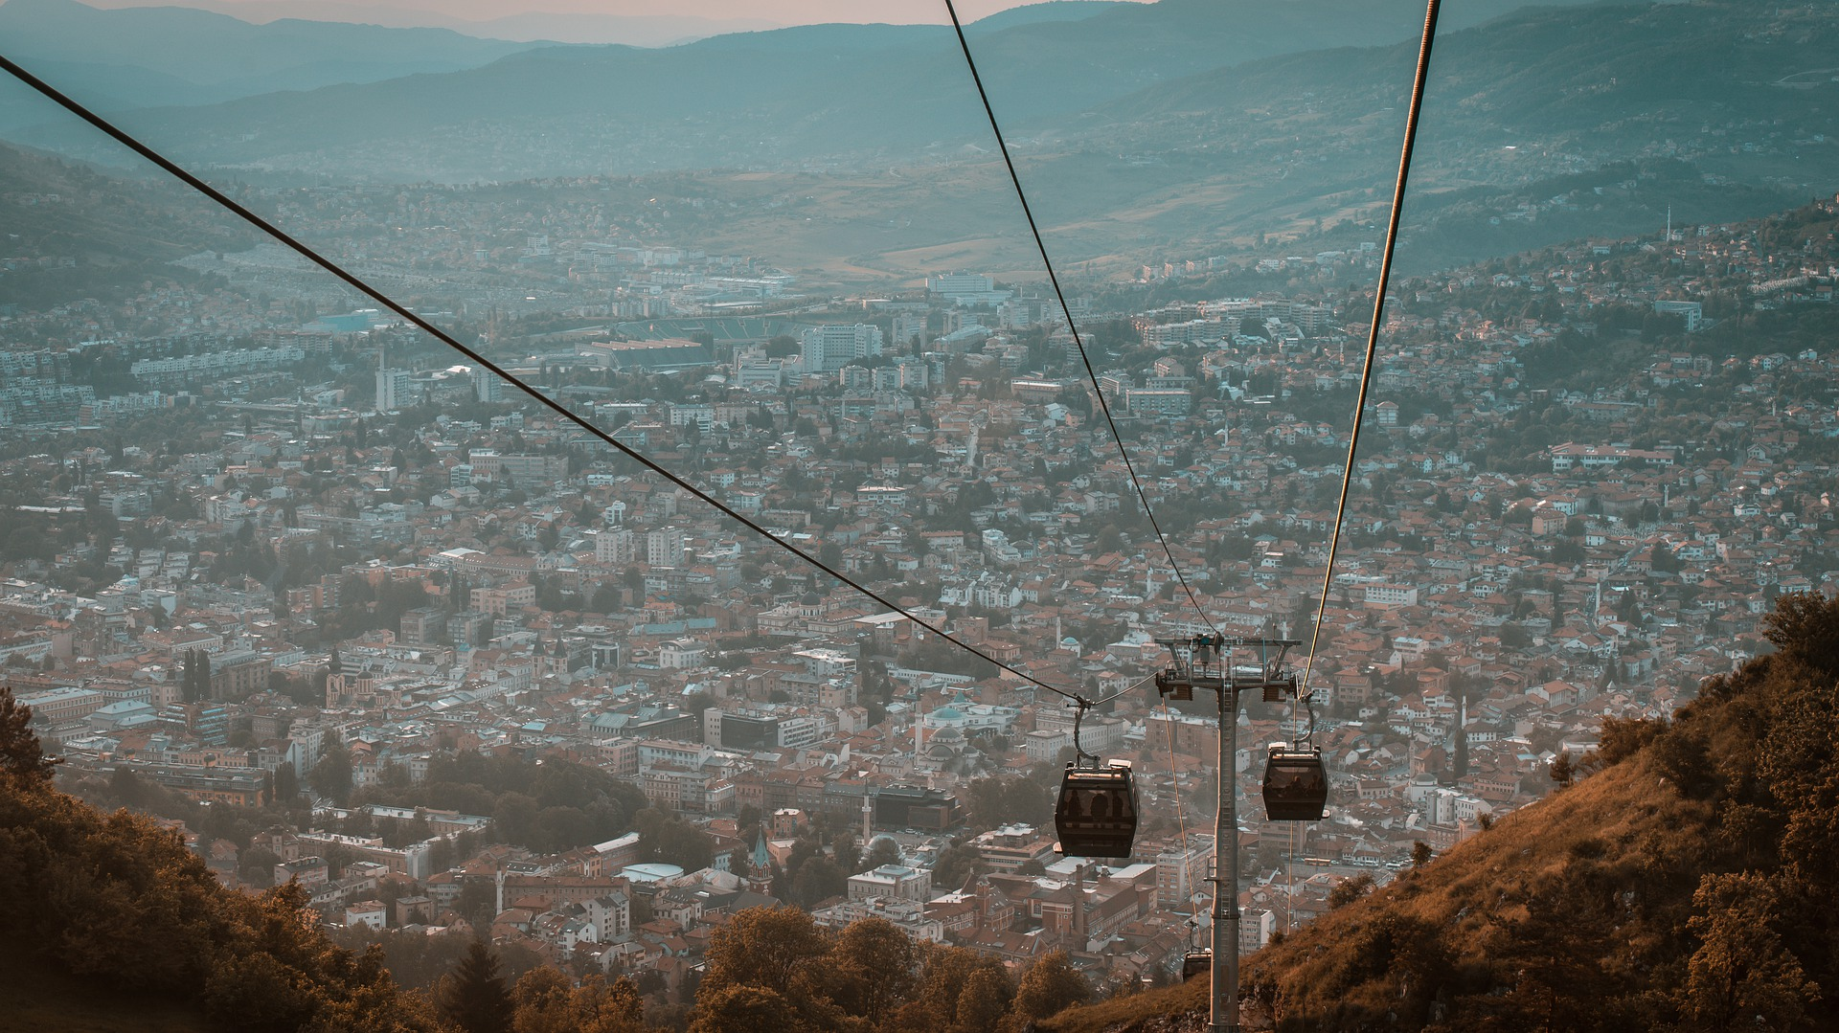
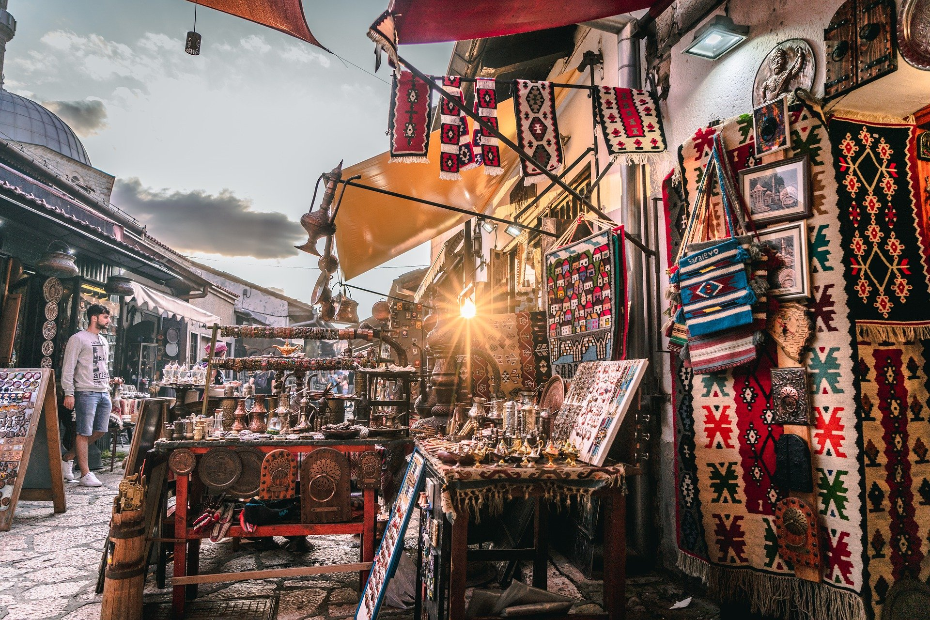
Sarajevo- glavni grad Bosne i Hercegovine
Notes:
Izvor fotografija: Pixabay – Sarajevska baščaršija - https://pixabay.com/photos/sarajevo-bosnia-capital-city-4505757/, https://pixabay.com/photos/panorama-sarajevo-bosnia-city-4516545/ (datum skidanja: 12.7.2021.)

Slide 17
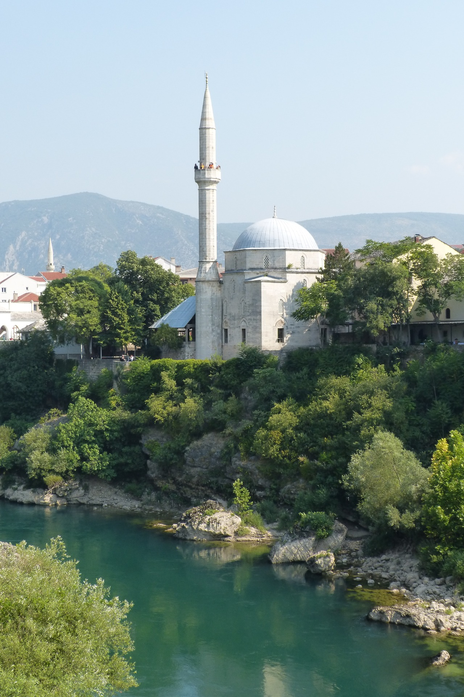
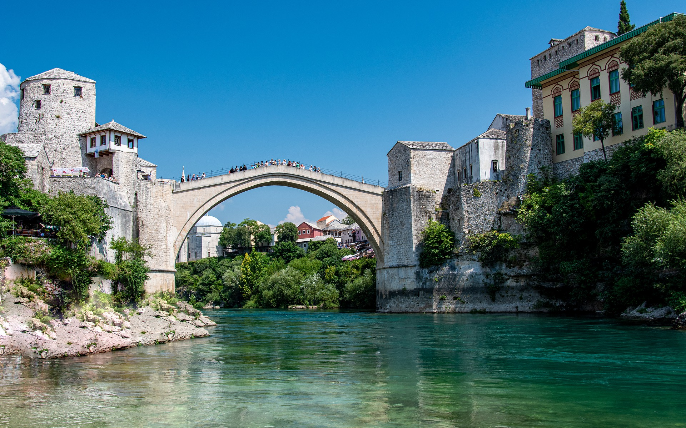
Mostar – najveći grad Hercegovine
središte Hercegovine
Notes:
Izvor fotografija: Pixabay – Mostar - https://pixabay.com/photos/mostar-bridge-bosnia-4596236/ , https://pixabay.com/photos/mostar-bosnia-and-herzegovina-mosque-3817900/ (datum skidanja: 12.7.2021.)

Slide 18
Provjerimo naučeno
Znam i mogu… | + | +/- | -
Pomoću tematske karte opisati vjersku, jezičnu i etničku heterogenost BiH.
Opisati položaj hrvatskog stanovništva u BiH i opisati važnost tolerancije kao preduvjeta mirnoga suživota.
Analizirati posebnosti BiH.
Opisati utjecaj povijesnih zbivanja na stupanj razvoja gospodarstva.
Riješite radnu bilježnicu str. 117-119.

Slide 19
IZRADILA
Marija Ros Kozarić, prof.

